Slide 1
Звуковая культура речи: звук ф (развитие речи 2 мл. группа В.В.Гербова) Цель. Учить детей отчетливо и правильно произносить изолированный звук ф и звукоподражательные слова с этим звуком.

Slide 2
Здравствуйте, ребята! Вы меня узнали? Кто я? Правильно, я заяц. Живу в лесу. Ребята, хотите попутешествовать? сегодня мы с вами отправимся на лесную поляну в лес. Идем за мной и повторяем слова. Хорошо в пути-дороге Птички весело поют По дорожке, по дорожке Дети весело идут.

Slide 3
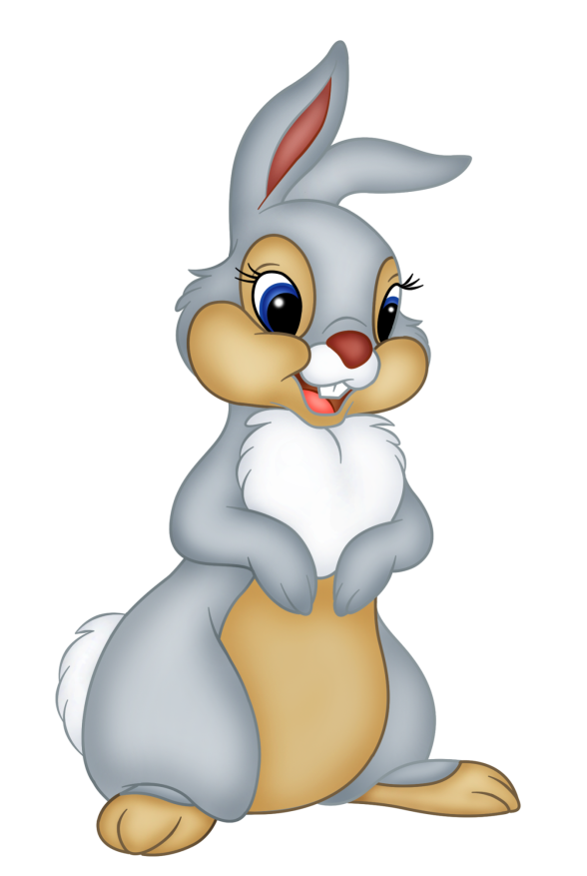
Вот мы и пришли на лесную полянку.

Slide 4
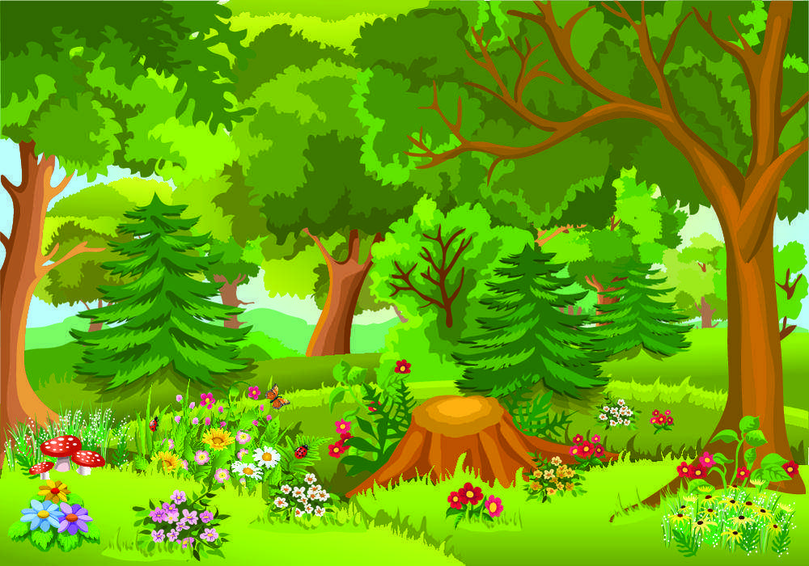
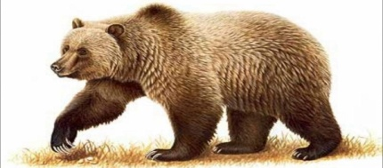
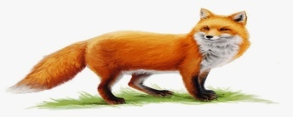
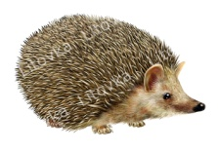
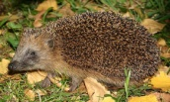
Дребята, давайте отгадаем загадки и вспомним кто живет у нас в лесу. Лапу кто зимой сосет? А еще он любит мед, Может громко зареветь. А зовут его (медведь) Хитрая плутовка, рыжая головка. Хвост пушистый- краса! А зовут ее (лиса) Комочек пуха, длинное ухо. Прыгает ловко, Любит морковку. (заяц) А это, конечно же, я Зайчик. Молодцы, всех десных жителеЙ ЗНАЕТЕ. Ой, что-то зашуршало за елочкой. Под соснами, под елками лежит мешок с иголками. Кто это? (ежик). Правильно, ежик. Ежик тоже живет в лесу.

Slide 5
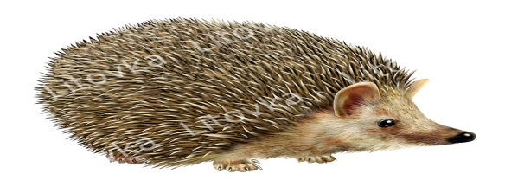
(знакомит детей со звуком ф (ф-ф-ф — песенка ежа)). ЁЖИК ОЧЕНЬ ЛЮБИТ ПЕТЬ ПЕСЕНКУ Ф – Ф – Ф – Ф – Ф – Ф. Ребятки, давайте поиграем в игру «Заводные ёжики». Я по очереди вас завожу ключиком, А кого завёл тот поёт песенку ежа (ф – ф – ф – ф – ф- ф). Молодцы!!!!! Всё сделали правильно. Давайте детки поигракм в игру «Ёжик, хочешь молока?»

Slide 6
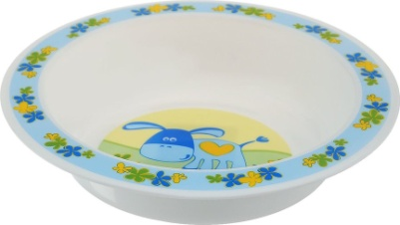
Игра «Ёжик, хочешь молока?
Если на предложение ребенок отвечает: «Ф-ф-ф», ему предлагается молоко в блюдечке (воображаемая ситуация).
Если ребенок отворачивается от блюдца, ему не наливают молока.
Молодцы! Хорошо поиграли.
Всё правильно делали.

Slide 7
Зайка Напоминает детям стихотворение Г. Сапгира «Кошка»: – Мяу, хочешь молочка? – Мяу – А в приятели – щенка? – Ф-рр! (читать эти строчки 3–4 раза, упражняя детей в выразительном проговаривании звукоподражаний мяу и фр-р).

Slide 8
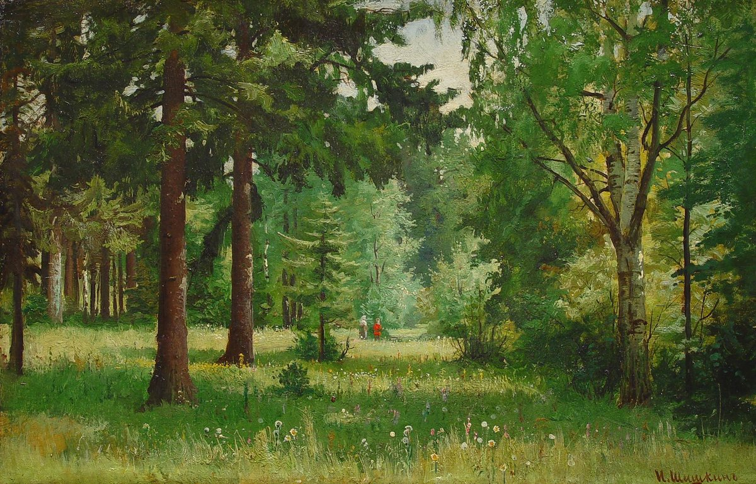
«На лесной опушке, в хорошенькой избушке жили-были дед и баба. А в лесу, недалеко от их домика, жили три ежа. Звали их так: Фук, Фок, Фэк. Как их звали? (Хоровые и индивидуальные ответы.) Ежи сторожили лес. Что делали ежи? Гуляя по лесным тропинкам, они пели песенки. Вот одна из них: Лучше нас, лесных ежей, Нет на свете сторожей. (2–3 раза.)
Фук
Фок
Фэк

Slide 9
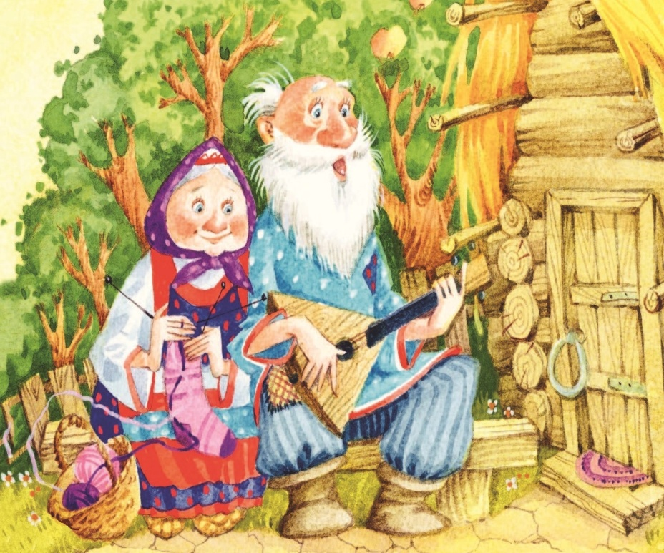
Однажды в избушку, где жили дед и баба, пробрались мыши. Даже днем они разгуливали по всему дому и грызли все подряд. Решили старики: „Пригласим ежей. Пусть прогонят мышей“. Что решили сделать старики? (индивидуальные ответы.) И отправились ежи воевать с мышами. Впереди Фук. Кто впереди? За ним Фок. Кто за Фуком? А сзади?.. (Фэк.) Ежи друг за другом идут, песенку поют:
Фук
Фок
Фэк

Slide 10
Ежи друг за другом идут, песенку поют: По тропинке мы идем — Фук, Фок, Фэк! К деду с бабушкой идем, Фук, Фок, Фэк! К деду с бабушкой идем, Фук, Фок, Фэк! И, тихонечко поем, Фук, Фок, Фэк!» повторять песенку нараспев, произносить имена ежей (Фук, Фок, Фэк. Молодцы, всё правильно произносите!!!!

Slide 11
«Прогнали ежи мышей, и отправились в обратный путь, так же напевая (имена договаривают дети): По тропинке мы идем —Фук, Фок, Фэк! Мы от дедушки идем, Фук, Фок, Фэк! Мы от бабушки идем, Фук, Фок, Фэк! Громко песенку поем, Фук, Фок, Фэк!»
Фук
Фок
Фэк

Slide 12
Молодцы!!!!!!!!! вам понравилось наше путешествие? Думаю да. Где мы сегодня путешествовали? Каких животных видели? Ежика, медведя, лису и меня – зайца - это домашние или дикие животные? Правильно, дикие животные, потому что они живут в лесу и сами добывают себе пищу. Давайте еще раз повторим песенку ежика. Ф-ф-ф Ф-ф-ф. молодцы!!!!!! На этом мы с вами, ребята, прощаемся. До свидания, до скорых встречь. На этом мы с вами, ребята, прощаемся. До свидания, до скорых встречь.

